Slide 1
Projet Markdon
UFRST –Master 2 SIRES
2014
T.Boisard, G.Calix, B.Mercier, MF.Saidane

Slide 2
Projet
Markdown
Introduction
Connexion et Sécurité
Gestionnaire de fichier
Interface
Editeur de texte
Introduction
Connexexion et Sécurité
Https
Gestionnaire de fichier
[texte]
Editeur de texte et présentation
Interface
Csrf
[texte]
[texte]
[texte]
Session
Conclusion
[texte]
Chiffrement mot de passe
UFRST –Master 2 SIRES
2014
T.Boisard, G.Calix, B.Mercier, MF.Saidane

Slide 3
Projet
Markdown
Introduction
Connexion et Sécurité
Gestionnaire de fichier
Interface
Editeur de texte
Node.js
Express
Couch DB
Jade
Choix technique
UFRST –Master 2 SIRES
2014
T.Boisard, G.Calix, B.Mercier, MF.Saidane

Slide 4
Projet
Markdown
Introduction
Connexion et Sécurité
Gestionnaire de fichier
Interface
Editeur de texte
Projet Markdown
Gestion en ligne
Création de projet Markdown
Connexion Sécurisé et Chiffrement
UFRST –Master 2 SIRES
2014
T.Boisard, G.Calix, B.Mercier, MF.Saidane

Slide 5
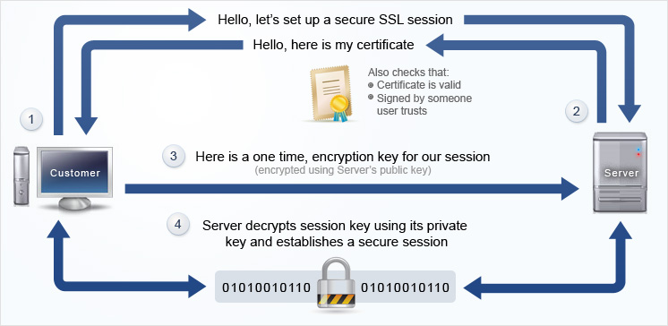
Projet
Markdown
Introduction
Connexion et Sécurité
Gestionnaire de fichier
Interface
Editeur de texte
Générer les clés SSL
Configurer le serveur
Connexion chiffrer
vanquish.org/t/ssl.htm
UFRST –Master 2 SIRES
2014
T.Boisard, G.Calix, B.Mercier, MF.Saidane

Slide 6
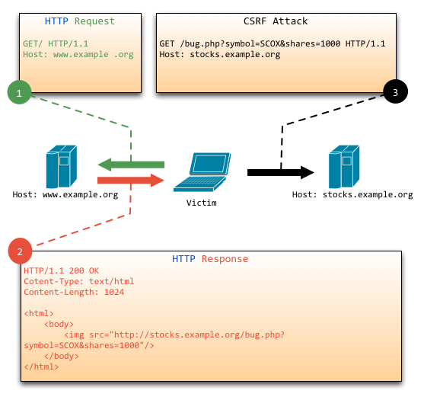
Projet
Markdown
Introduction
Connexion et Sécurité
Gestionnaire de fichier
Interface
Editeur de texte
app.use(express.csrf)
Génère un jeton
Input hidden
Github.com
UFRST –Master 2 SIRES
2014
T.Boisard, G.Calix, B.Mercier, MF.Saidane

Slide 7
Projet
Markdown
Introduction
Connexion et Sécurité
Gestionnaire de fichier
Interface
Editeur de texte
session
Restreint l’accès
Défini l’utilisateur
UFRST –Master 2 SIRES
2014
T.Boisard, G.Calix, B.Mercier, MF.Saidane

Slide 8
Projet
Markdown
Introduction
Connexion et Sécurité
Gestionnaire de fichier
Interface
Editeur de texte
SHA 512
password
Crypted password on 512 bits
UFRST –Master 2 SIRES
2014
T.Boisard, G.Calix, B.Mercier, MF.Saidane

